Slide 1
Вартовий Дерев
Веб-моніторинг рубок лісу в Карпатах за супутниковими знімками Sentinel-2 Роботу виконав: Возняк Ярема Назарович
Науковий керівник: Казмерчук Анатолій Іванович

Slide 2
Проблема
Українські Карпати щороку втрачають десятки тисяч гектарів лісу
Лісництво фізично не може об’їхати кожну ділянку
Дрони і польові інспекції — повільно й дорого
А над Карпатами кожні 5 днів літає супутник, який знімає той самий ліс безкоштовно

Slide 3
Ідея
Замість того, щоб людям бігати по горах, нехай супутник дивиться зверху, а програма автоматично знаходить ділянки, де ліс зник.
Дані: Sentinel-2 (програма Copernicus, ESA) — безкоштовні
Метод: порівняти знімок «до» і знімок «після», знайти різницю
Інтерфейс: веб-сайт з картою, доступний з будь-якого пристрою

Slide 4
Як це працює: NDVI
NDVI = (NIR − Red) / (NIR + Red)
Здоровий ліс відбиває близьке інфрачервоне світло (NIR) і поглинає червоне (Red). Тому в NDVI: ліс ≈ 0.8, ґрунт або вирубка ≈ 0.2.
Чотири кроки алгоритму:
Беремо два знімки тієї самої ділянки за літо «до» і літо «після»
Рахуємо NDVI для кожного пікселя обох знімків
Шукаємо пікселі, де NDVI впав більше ніж на 0.2
Фільтруємо хмари через шар класифікації сцени SCL від ESA

Slide 5
Архітектура
Copernicus Data Space (Sentinel-2) │ OAuth ▼ Python: scripts/generate_data.py │ events.json + PNG ▼ Next.js + MapLibre GL ▼ treeguardian.vercel.app
Працює без серверів та баз даних: жодних фонових навантажень, тільки швидка видача готового результату

Slide 6
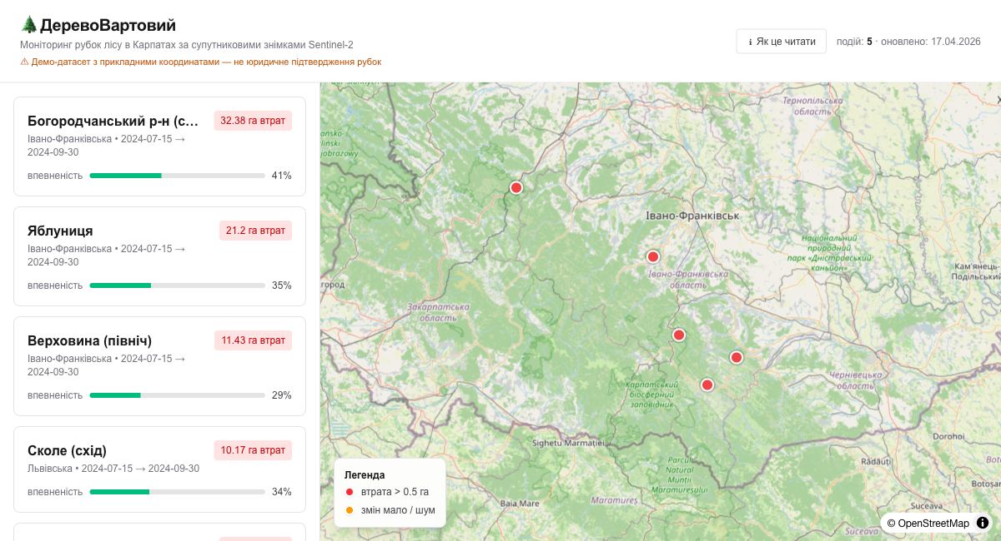
Демо: карта Карпат з 5 ділянками

Slide 7
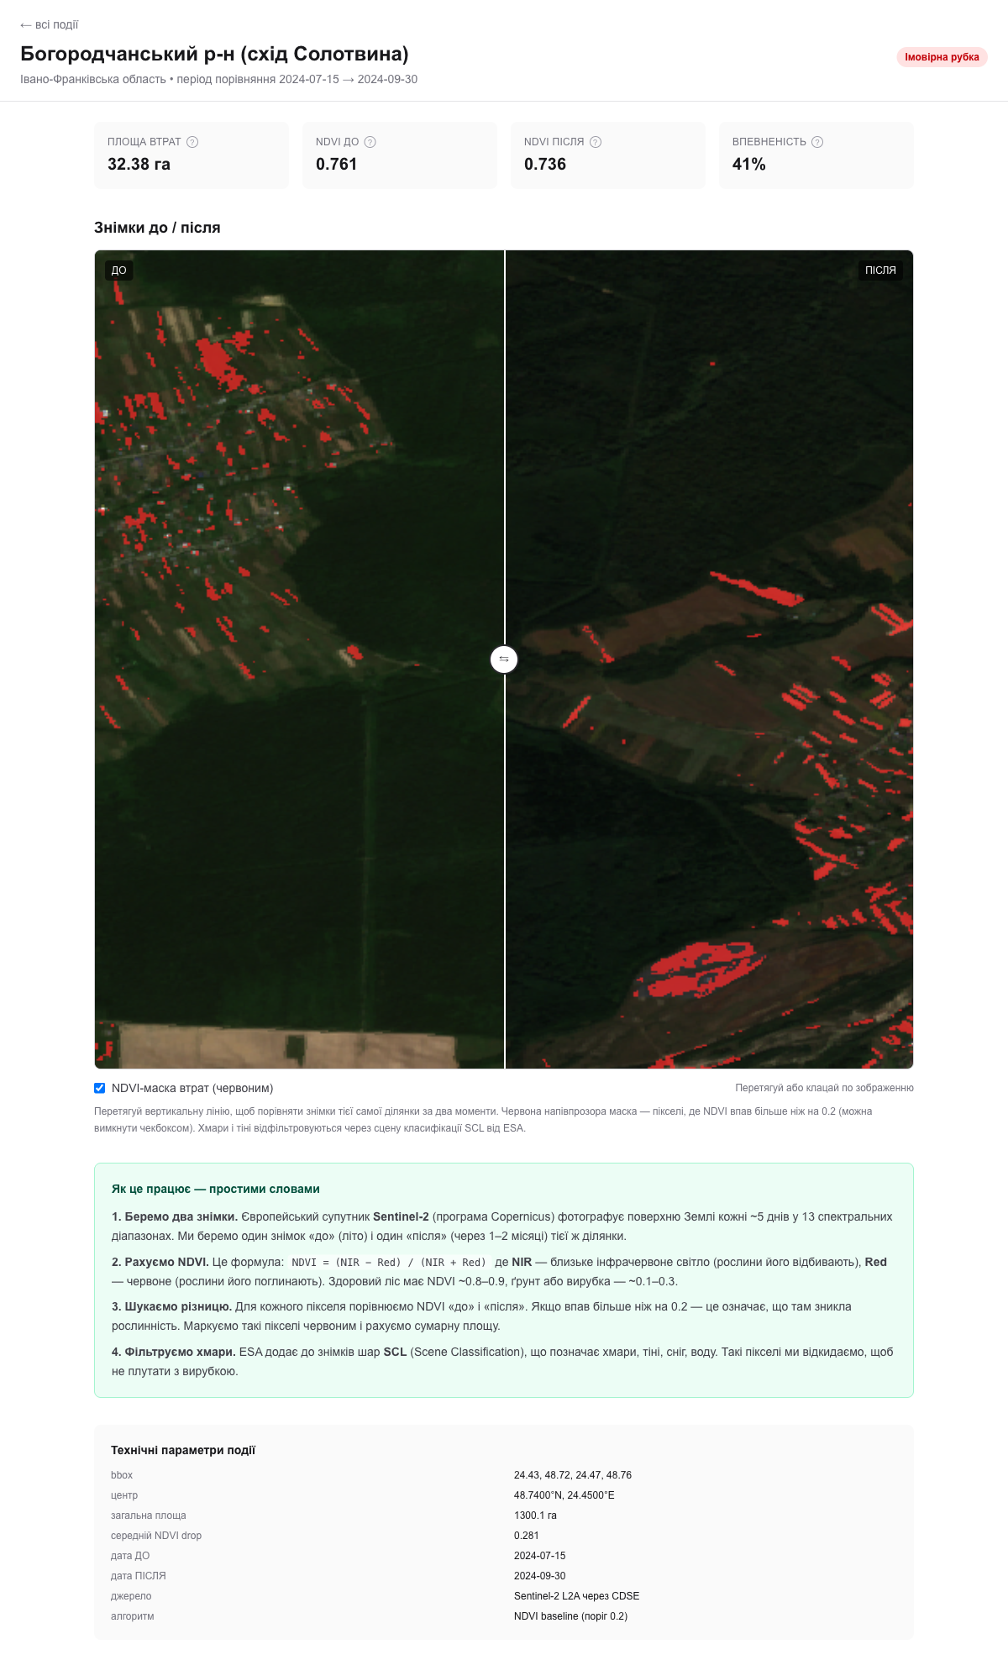
Знайдена вирубка дерев біля Солотвина: 32.4 га

Slide 8
Аналоги і чим ми відрізняємось
Характеристика | Global Forest Watch | Вартовий Дерев
Мова | Англійська | Українська
Швидкість | Важкий сайт, інколи підвисає | Легкий і швидкий (мінімум графіки)
Доступ до коду | Закритий | Повністю Open-source
Можливість розвитку | Тільки авторами GFW | Будь-хто може підхопити й додати своє

Slide 9
Технологічний стек
Дані: Sentinel-2 L2A через Copernicus Data Space Ecosystem
Аналіз: Python (requests, numpy, Pillow, tifffile)
Фронтенд: Next.js 16 + TypeScript + Tailwind
Карта: MapLibre GL JS + OpenStreetMap
Хостинг: Vercel (Hobby tier)
Сумарна вартість: 0 грн. Усе на
open-source і безкоштовних тарифах.

Slide 10
Що далі
Реальні AOI з Global Forest Watch замість умовних координат
Щотижневе оновлення через GitHub Actions
Нейромережа U-Net замість простого NDVI-порогу
Інтеграція з Держекоінспекцією — автоматичні листи про підозрілі ділянки
Live demo: treeguardian.vercel.app
Дякую за увагу!

